Slide 1


基于 Bicubic 和机器学习图像增强
的 4K 60FPS 实时超分辨率IP核
Bicubic & Machine-learning Image Enhance 4K 60FPS Realtime Image Super-resolution IP
队伍：虹ヶ咲学园芯片设计同好会
成员：黄金源 邓立唯 林明锋

Slide 2
一、算法介绍
目录
CONTENTS
二、架构与硬件实现
三、FPGA系统介绍

Slide 3
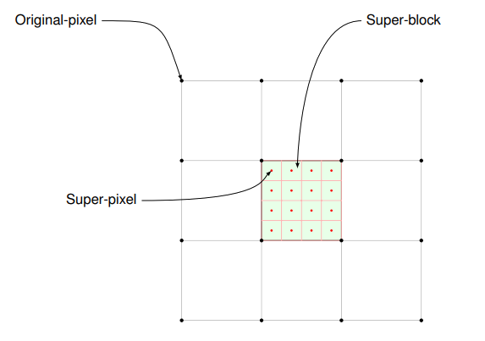
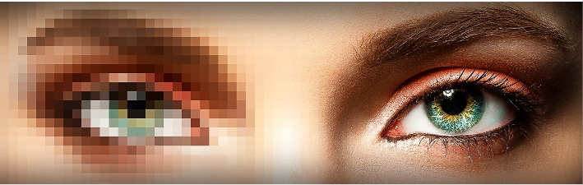
一、算法介绍
传统算法： Bicubic 和 RAISR
Bicubic
（双三次插值）是二维空间中最常用的插值算法，是三次插值的一个拓展。而在图像处理中，双三次插值算法更是首选。双三次插值需要参考周围 16 个像素(4 × 4)进行上采样，所得到的上采样图像会比最近邻插值和双线性插值更平滑，同时插值造成的伪影也更少。
二、系统架构
RAISR
一种基于样本学习的超分辨率算法。RAISR 主要的特点是快速、准确，在运行速度上比基于深度学习的方法有大幅提升，同时保持了具有竞争力的图像重建质量。其核心思想是通过简单的插值方式把 LR 图像转化成 Pre-HR 图像，然后根据 Pre-HR 图像局部的梯度信息来对图像块进行分类，对于不同类别的图像块对应采用不同的与训练的滤波器进行卷积操作对图像纹理进行增强。在足够的训练数据下，通过学习一组滤波器建立成对的 LR patch与 HR 像素的映射关系。

Slide 4
一、算法介绍
算法创新：LBP-RAISR算法
LBP-RAISR 算法，以 RAISR 为主体框架，整体上分为了三个阶段。
一、通过双三次插值算法，将 LR 图像映射到 HR 图像上，得到最终需要的目的分辨率图像 Pre-SR；
二、对图像以每个像素为中心进行 5×5 分块，遍历 Pre-HR 图像的每一个图像块，进行高斯-拉普拉斯(LoG)纹理检测后使用 CLBP 算法结合角度信息求解进行纹理分类。显而易见，这里我们的设计与 RAISR 有较大的区别，这是出于对硬件设计的考量，具体的设计细节会在下一节和 RTL设计文档中详细解释。
三、利用上一步的得到每个图像块的类型找到对应的滤波器，作用于图像块进行卷积，得到更接近于原始 HR 的像素，最后得到更高质量的 SR 图像。架构
Bicubic
双三次插值
基于纹理分类的锐化增强
LR
Pre-SR
SR
LBP-RAISR 算法基本架构

Slide 5
一、算法介绍
目录
CONTENTS
二、架构与硬件实现
三、FPGA系统介绍

Slide 6
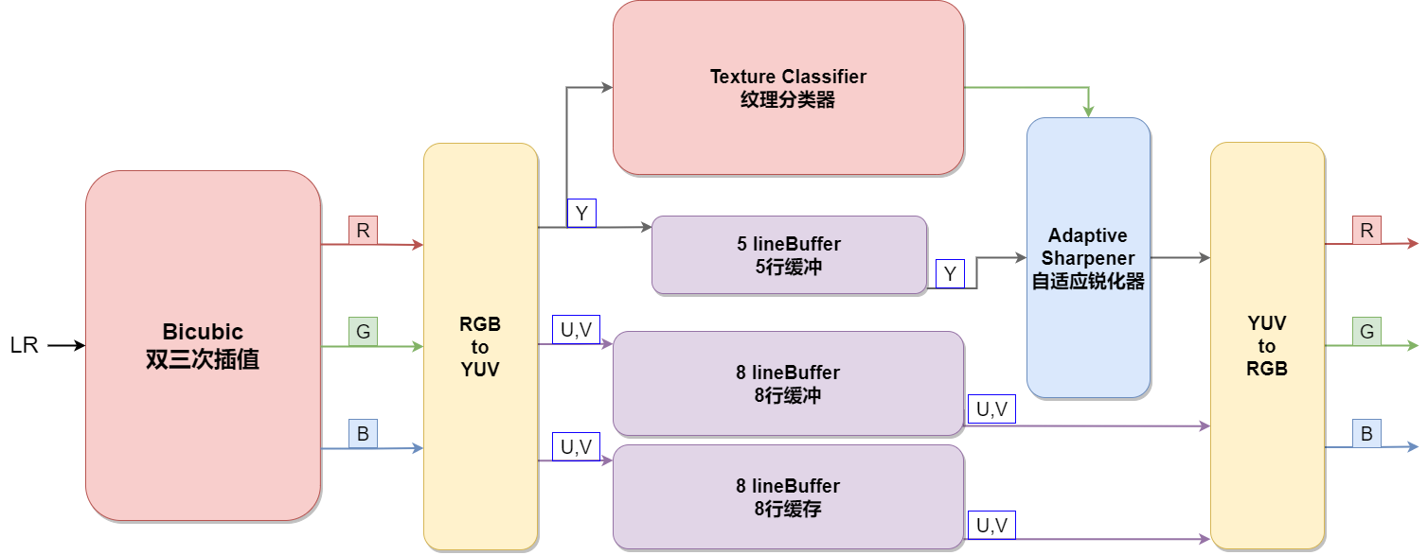
二、架构与硬件实现
硬件架构
基于纹理分类的自适应滤波增强
双三次插值
Bicubic
Adaptive Sharpener

Slide 7
二、架构与硬件实现
硬件架构

Slide 8
二、架构与硬件实现
硬件架构

Slide 9
二、架构与硬件实现
色域转换硬件实现
色域转换

Slide 10
二、架构与硬件实现

Slide 11
二、架构与硬件实现
加一丢丢关键词
加一丢丢关键词
加一丢丢关键词
加一丢丢关键词
加一丢丢关键词
加一丢丢关键词
加一丢丢关键词
加一丢丢关键词
加一丢丢关键词

Slide 12
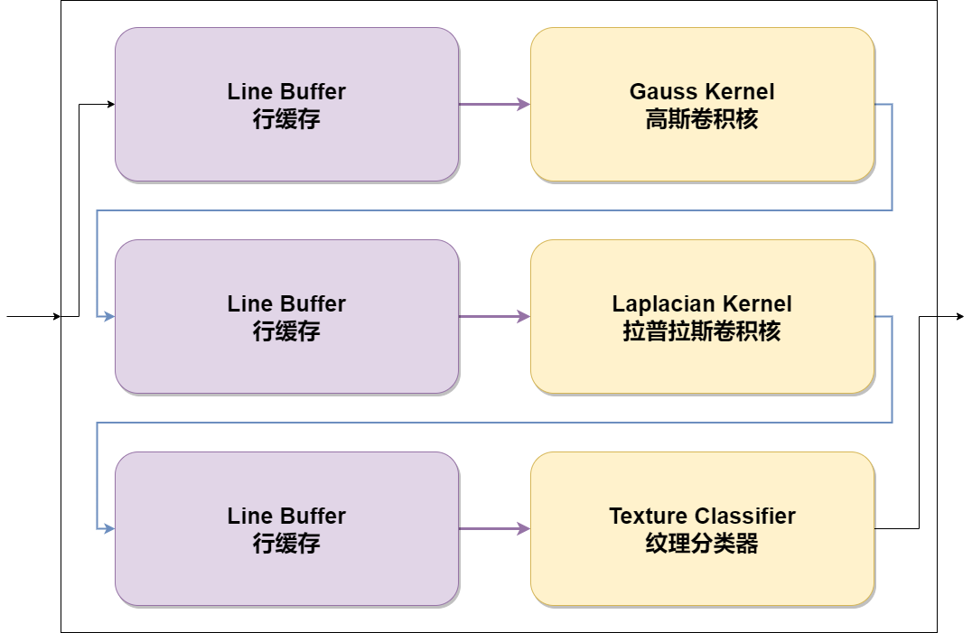
二、架构与硬件实现
加一丢丢关键词
加一丢丢关键词
加一丢丢关键词
加一丢丢关键词
加一丢丢关键词
加一丢丢关键词
加一丢丢关键词
加一丢丢关键词
加一丢丢关键词

Slide 13
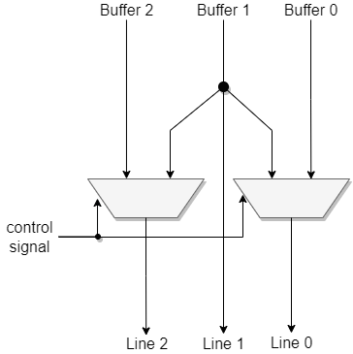
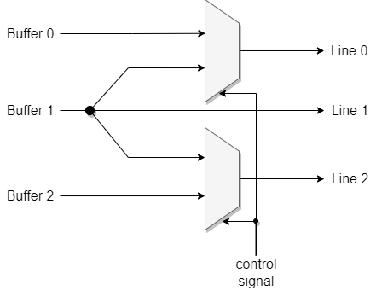
二、架构与硬件实现
卷积过程中边缘像素padding （行填充）
卷积过程中边缘像素padding （列填充）

Slide 14
二、架构与硬件实现
加一丢丢关键词
加一丢丢关键词
加一丢丢关键词
加一丢丢关键词
加一丢丢关键词
加一丢丢关键词
加一丢丢关键词
加一丢丢关键词
加一丢丢关键词

Slide 15
二、架构与硬件实现
加一丢丢关键词
加一丢丢关键词
加一丢丢关键词
加一丢丢关键词
加一丢丢关键词
加一丢丢关键词
加一丢丢关键词
加一丢丢关键词
加一丢丢关键词

Slide 16
二、架构与硬件实现
加一丢丢关键词
加一丢丢关键词
加一丢丢关键词
加一丢丢关键词
加一丢丢关键词
加一丢丢关键词
加一丢丢关键词
加一丢丢关键词
加一丢丢关键词

Slide 17
二、架构与硬件实现

Slide 18
二、架构与硬件实现
Bicubic硬件实现介绍、dsp使用

Slide 19
一、算法介绍
目录
CONTENTS
二、架构与硬件实现
三、FPGA系统介绍

Slide 21
谢谢各位老师！

